Slide 1


ОРГАНИЗОВАННОЕ ЗАВЕРШЕНИЕ 2023/2024 УЧ. ГОДА
ЗАДАЧИ
СРОКИ ОКОНЧАНИЯ ГОДА В СООТВЕТСТВИИ С ФОП И РАСПИСАНИЕМ ГИА
1 - 4 класс – 24 – 25 мая
Контроль за выполнением ООП, в том числе обязательное выполнение практической части
Обеспечение своевременного выставления отметок по предметам, внесения сведений об успеваемости в электронный журнал
Индивидуальное сопровождение выпускников 9-х классов в выборе дальнейшего образовательного маршрута
Мониторинг трудоустройства выпускников 9, 11 классов (продолжение обучения в 10 классе, поступление в ПО, вуз)
Планирование открытия необходимого количества мест в 1-х, 10-х классах на 2024/2025 учебный год
5 – 8 классы – 24 - 25 мая
9 класс – расписание ГИА (20, 23 мая)
10 класс – 24 – 25 мая
11 класс – расписание ЕГЭ (22, 23 мая)
Соблюдение годового календарного учебного графика

Slide 2


МЕРОПРИЯТИЯ, ПОСВЯЩЕННЫЕ ОКОНЧАНИЮ 2023/2024 УЧЕБНОГО ГОДА
ПОСЛЕДНИЕ ШКОЛЬНЫЕ ЗВОНКИ 24 – 25 МАЯ
ВЫПУСКНЫЕ ВЕЧЕРА 28 – 29 ИЮНЯ
ДАТЫ ПРОВЕДЕНИЯ
ВЫПУСКНИКИ
9 классы – 14 217 чел.
11 классы – 5 091 чел.
ЗАДАЧИ:
обеспечение безопасности
межведомственное взаимодействие
проведение торжественных мероприятий на открытом воздухе
меры профилактики заболеваемости
оперативное информирование заинтересованных служб
ОРГАНИЗАЦИЯ И ПРОВЕДЕНИЕ ТЕМАТИЧЕСКИХ ШКОЛЬНЫХ ВЫПУСКНЫХ

Slide 3
ОБНОВЛЕНИЕ СОДЕРЖАНИЯ ОБРАЗОВАНИЯ
Выбор модулей ОРКСЭ
Труд (технология)
ОБЗР
Внести изменения в ООП (до 1 июля)
Привести в соответствие названия учебных кабинетов с названием предмета
Провести инвентаризацию МТБ в соответствии требованиям приказа от 6 сентября 2022 г. № 804 и дооснащение ОО необходимым оборудованием (до 1 августа)
Обеспечить разработку должностных инструкций для педагогических работников (до 31 августа)
Внести изменения в штатное расписание ОО (до 31 августа)
Направить педагогических работников на КПК по программе «Преподаватель ОБЗР» (с 1 июня по 31 августа)
* по возможности привлечь к преподаванию ОБЗР участников СВО и их переподготовку
Черчение
Предусмотреть изучение в классах технологического профиля
Внести изменения в ООП
Семьеведение
Предусмотреть изучение в рамках внеурочной деятельности
Внести изменения в ООП

Slide 4

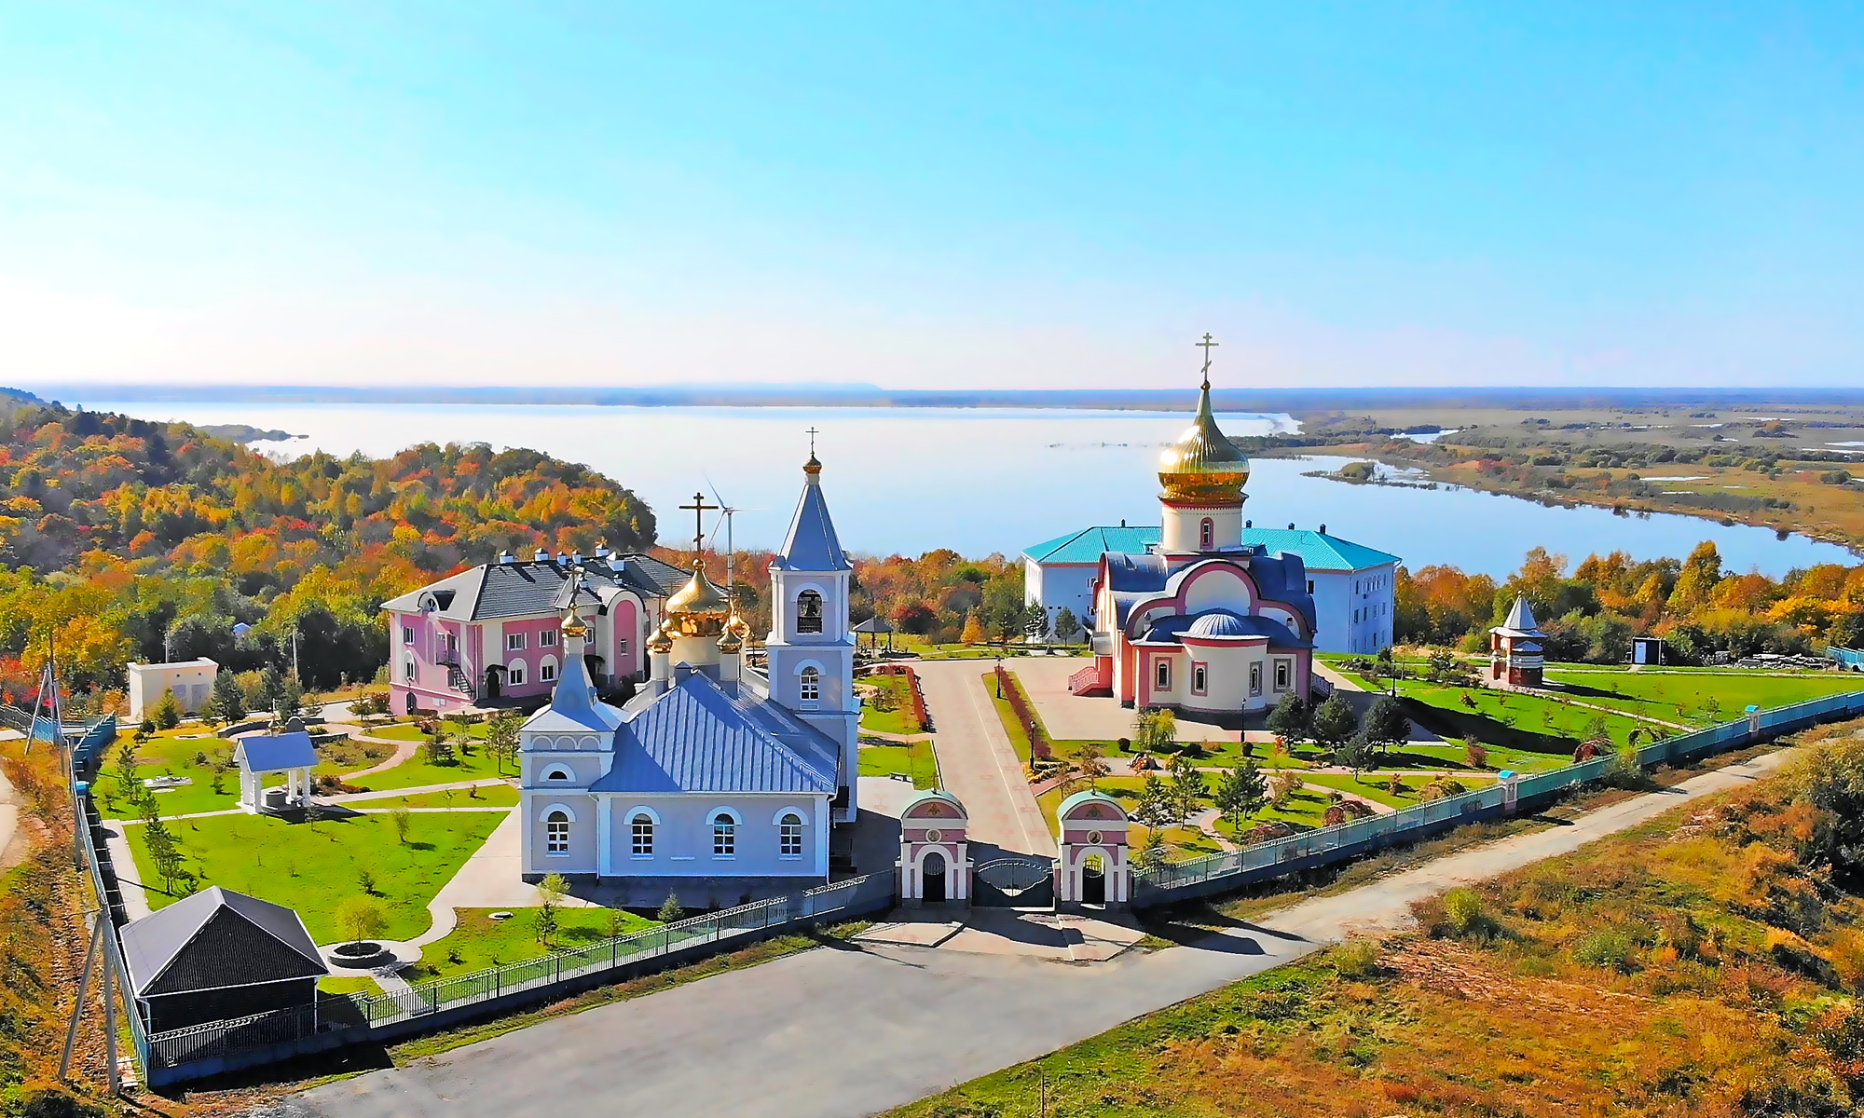

ДУХОВНО-НРАВСТВЕННОЕ РАЗВИТИЕ И ОРКСЭ
Выбор модулей ОРКСЭ
Информационные встречи с родителями
Проведение родительских собраний
Анализ предварительного выбора
Разъяснительная работа с родителями
Преподавание ОПК
Не менее 50 % учащихся 4 классов
Прохождение курсов повышения квалификации
1 раз в 3 года - 100 % педагогов
Краевая конференция «Образование в контексте отечественных ценностей»
23 мая
Взаимодействие с РПЦ
Знакомство с православными святынями, проведение экскурсий в православные храмы (в т.ч. во время каникул)
Организация посещения школьников 8-11 классов
Свято-Петропавловского женского монастыря

Slide 5






КОНКУРСЫ ПРОФЕССИОНАЛЬНОГО МАСТЕРСТВА
Конкурс (ссылка на ресурс) | Участники | Сроки | Регистрация
Проект «Флагманы образования» www.flagmany.rsv.ru | Педагоги, управленцы в сфере образования, студенты | Дистанционное участие с 18 февраля по 27 августа Очное участие сентябрь – ноябрь | До 1 августа
Всероссийский профессиональный конкурс «Первый учитель» https://education.apkpro.ru/courses/1611/ | Педагоги ОО, реализующие программы начального общего образования | Отборочный заочный этап с 29 апреля до 30 июня Заключительный очный этап с 21 сентября по 5 октября Основной (очный) этап конкурса, г. Москва | с 29 апреля до 12 мая
Всероссийский профессиональный конкурс «Директор года России» https://education.apkpro.ru/courses/1717/ | Руководители ОО, имеющие стаж работы в качестве директора не менее трех лет | I этап (заочный) с 1 июня по 1 июля II этап (заключительный) с 23 сентября по 5 октября Основной (очный) этап конкурса, г. Москва | с 1 по 31 мая
Краевой смотр-конкурс для представителей педагогических династий "Семья в объективе профессии" в 2024 году https://vk.com/wall-135376407_2307?ysclid=lvd7fpj4z832825706 | Представители педагогических династий | финал август г. Хабаровск | с 1 апреля по 31 мая прием заявок и документов на электронную почту laptevaai@ippk.ru
информация размещена в telegram-каналах министерства образования и науки края и хк иро
проинформировать заинтересованных лиц о проведении профессиональных конкурсов
обеспечить участие в конкурсах профессионального мастерства
оказать методическую помощь педагогам в подготовке документов

Slide 6
ФУНКЦИОНАЛЬНАЯ ГРАМОТНОСТЬ
*МОТИВИРУЮЩИЙ МОНИТОРИНГ: п. 27- региональный, п.20 - муниципальный
ОТКРЫТЫЙ БАНК ЗАДАНИЙ ФГ НА ПЛАТФОРМЕ РЭШ
на 25 апреля 2024 г.
Комплекс мер («дорожная карта») по формированию и оценке функциональной грамотности обучающихся
(распоряжение МОиН ХК от 26 октября 2023 г. № 1394)
332 школы – 97 %
1895 учителей – 23 %
https://fg.resh.edu.ru/
ЗАДАЧИ:
Обеспечить прохождение диагностики по функциональной грамотности с использованием открытого банка заданий на платформе РЭШ не менее 98 % обучающихся 8 – 9 классов
Вовлечь в работу по функциональной грамотности 100 % школ, не менее 40 % учителей

Slide 7
АКТИВНОСТЬ РАБОТЫ ПЕДАГОГОВ С ОТКРЫТЫМ БАНКОМ ЗАДАНИЙ ПО ФУНКЦИОНАЛЬНОЙ ГРАМОТНОСТИ НА ПЛАТФОРМЕ РЭШ 25 АПРЕЛЯ 2024 Г.
Наименование муниципального образования | Доля ШКОЛ, в которых педагоги работают с ОБЗ по ФГ, % | Количество УЧИТЕЛЕЙ, создавших задания по ФГ на платформе РЭШ | Доля УЧИТЕЛЕЙ, создавших задания по ФГ на платформе РЭШ, % | Количество УЧАЩИХСЯ, выполнивших задания на платформе РЭШ | Доля УЧАЩИХСЯ, выполнивших задания по ФГ на платформе РЭШ, % | Доля ЗАДАНИЙ, проверенных педагогами, %
Амурский | 100 | 118 | 29% | 5235 | 126% | 93%
Аяно-Майский | 100 | 10 | 28% | 129 | 78% | 78%
Бикинский | 100 | 62 | 44% | 2478 | 155% | 93%
Ванинский | 100 | 64 | 27% | 2388 | 107% | 91%
Верхнебуреинский | 100 | 86 | 38% | 4166 | 214% | 89%
Вяземский | 100 | 61 | 32% | 2786 | 163% | 93%
г. Комсомольск | 100 | 254 | 21% | 22662 | 141% | 94%
г. Хабаровск | 100 | 415 | 15% | 50555 | 115% | 92%
Комсомольский | 100 | 125 | 52% | 6964 | 526% | 88%
им.Лазо | 93 | 209 | 49% | 10979 | 324% | 89%
им. П.Осипенко | 75 | 17 | 38% | 623 | 214% | 97%
Нанайский | 92 | 45 | 25% | 1331 | 95% | 96%
Николаевский | 100 | 59 | 28% | 2572 | 146% | 93%
Охотский | 100 | 15 | 18% | 380 | 83% | 98%
Советско- Гаванский | 100 | 80 | 36% | 6868 | 290% | 84%
Солнечный | 100 | 102 | 38% | 3254 | 153% | 89%
Тугуро-Чумиканский | 100 | 8 | 27% | 300 | 141% | 95%
Ульчский | 100 | 76 | 37% | 4299 | 348% | 95%
Хабаровский | 100 | 89 | 15% | 4079 | 76% | 96%

